Slide 1
EL CUENTO TODOS LOS CURSOS DE NIVELACIÓN
Profesora: Melissa Márquez
lenguaje@terminatusestudios.cl

Slide 2
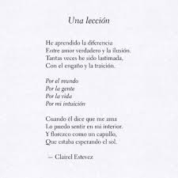
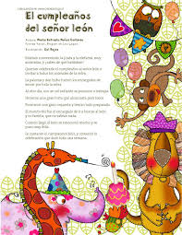
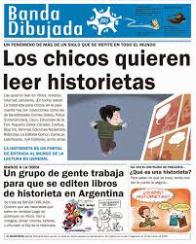
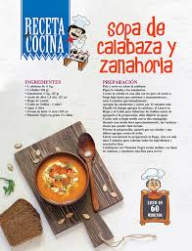
TEXTOS LITERARIOS Y TEXTOS NO LITERARIOS
TEXTOS LITERARIOS | TEXTOS NO LITERARIOS
Tienen un propósito artístico o estético. Buscan eventualmente transmitir enseñanzas o hacer reflexionar a quien los lee, y también buscan crear belleza mediante la palabra. Presentan un lenguaje especial. Ejemplos: poemas, cuentos, fábulas, leyendas, obras de teatro o novelas, entre otras. | Tienen como propósito ofrecer información, persuadir o dar instrucciones. No buscan la belleza, su función es básicamente informativa o expositiva. Presentan un lenguaje sin valor estético, acorde al propósito específico del autor. No pretende ser bello, sino que directo y de fácil comprensión. Ejemplos: informes, noticias, instrucciones, recetas, cartas, un horario de clases, un libro de historia educativo o un diagrama.

Slide 3
EL CUENTO
Texto LITERARIO.
El cuento es una narración breve de carácter ficcional, donde participan un grupo de personajes y contiene un argumento sencillo, es decir, algo inventado donde ocurren situaciones protagonizadas por personajes.
El cuento en sus inicios era transmitido de forma oral.
Son escritos por un autor, pero dentro de la narración podemos distinguir a alguien que narra la historia, o nos la cuenta.

Slide 4
PARTES DEL CUENTO:
INTRODUCCIÓN: También llamado inicio. Corresponde a la parte inicial de la historia, donde se presentan los personajes y sus propósitos en el relato.
DESARROLLO: También llamado nudo. En esta parte se presenta el conflicto o el problema de la historia, va tomando forma el cuento y suceden los hechos más importantes. El nudo se genera con la alteración de lo que fue presentado en la introducción.
DESENLACE: También llamado final. Aquí se produce el clímax de la historia, se dan las soluciones y finaliza la narración.

Slide 5
CARACTERÍSTICAS DEL CUENTO
FICCIÓN
Los cuentos no son reales, son inventados
El cuento siempre se presenta en una estructura de secuencia donde se expone su argumento.
La mayoría de veces hay variados personajes, pero siempre habrá uno más importante, éste es el personaje principal. Luego tenemos los personajes secundarios e incluso terciarios.
Debe ser leído de principio a fin para cumplir con la finalidad de sea comprendido
Párrafo: unidad comunicativa formada por una serie de oraciones. También puede presentar diálogos.
SU ARGUMENTO ES SECUENCIAL
TIENE PERSONAJE PRINCIPAL
TIENE UNIDAD DE EFECTO
SE ESCRIBE EN PÁRRAFOS

Slide 6
CARACTERÍSTICAS DEL CUENTO
PRESENTA AUTOR
Quien escribe el cuento, el cuál está escrito por lo general debajo o al final del texto.
Es quien cuenta la historia.
Hay tipos:
Para cumplir con todo lo anterior.
TIENE NARRADOR
OMNISCIENTE: Conoce toda la historia, incluso lo que piensa y sienten los personajes. Narra en 3ra persona: el/ella/ellos/ellas.
PERSONAJE O PROTAGONISTA: Narra su propia historia. Narra en 1ra persona: yo
TESTIGO: Cuenta lo que vio o escuchó. Menciona lo que hacen o dicen los personajes, pero no lo que sienten o piensan. También narra en 3ra persona: el/ella/ellos/ellas.
ES BREVE

Slide 7
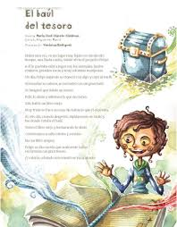
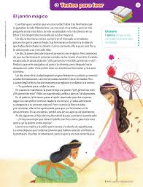
RECONOCER UN CUENTO VISUALMENTE

Slide 8
ANALICEMOS UN CUENTO SEGÚN CARACTERÍSTICAS DADAS ANTERIORMENTE:
TITULO DEL CUENTO
PERSONAJES
PÁRRAFO
ES BREVE
TIENE PARTES VISIBLES
DIÁLOGO
ES INVENTADO
TIENE NARRADOR
AUTOR

Slide 9
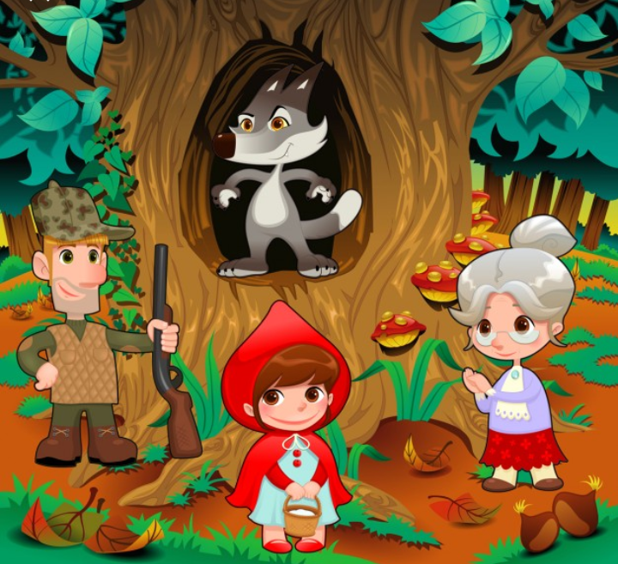
¿CÓMO PUEDO TRABAJAR UN CUENTO?
LA CAPERUCITA ROJA

Slide 10
A simple vista puedo:
LOCALIZAR EL TÍTULO
LOCALIZAR EL AUTOR
OBSERVAR LAS IMÁGENES
VER CUÁN EXTENSO ES

Slide 11
Al leerlo puedo:
¿Qué ocurre al comienzo?
La niña es enviada por su madre donde su abuelita que está enferma. La mamá le dice que tenga cuidado con los lobos.
¿Qué ocurre luego?
Aparece un lobo y le dice que hagan una carrera para ver quien llega primero. El lobo llega donde la abuelita y se la come. Al llegar la caperucita el lobo se hace pasar por la abuelita, teniéndola en su estómago.
IDENTIFICAR EL INICIO, DESARROLLO Y CIERRE:
IDENTIFICAR HECHOS QUE OCURREN:
IDENTIFICAR DÓNDE OCURRE LA HISTORIA:
IDENTIFICAR LOS PERSONAJES:
¿Qué ocurre al final de la historia?
La caperucita encara al lobo, comienzan a discutir. Los cazadores escuchan los gritos y se acercan, sacan a la abuelita del estómago del lobo.
¿Dónde ocurre la historia?
En el bosque y en la casa de la abuelita.
¿Qué personajes aparecen?
La niña, el lobo, el cazador y la abuela.

Slide 12
¿Qué debía llevarle a la abuelita?
Una cesta con cosas para alimentarse.
¿Por qué le dicen caperucita roja a la niña?
Porque la abuelita le regaló una capa roja
RESPONDER A PREGUNTAS DE COMPRENSIÓN:
DESCRIBIR A LOS PERSONAJES:
FÍSICA Y PSICOLÓGICAMENTE
OPINAR SOBRE LA ACTITUD DE LOS PERSONAJES:
OPINAR SOBRE EL CUENTO:
¿Quién salva a la abuelita de la caperucita roja?
Un cazador
Describe a la caperucita roja:
FISICAMENTE: pequeña y ocupa una capa roja
PSICOLÓGICAMENTE: desobediente y amorosa
¿Cómo crees que actúo el lobo?
BIEN/MAL/ADECUADO/INADECUADO PORQUE…
¿Qué te pareció el cuento leído?
ENTRETENIDO / EXTENSO / ABURRIDO PORQUE…

